Slide 1
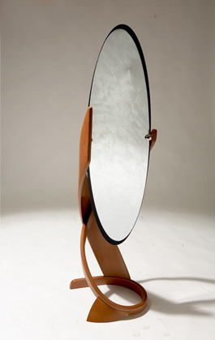
Зеркало

Slide 2
Что такое зеркало и где его берут?
ЗЕРКАЛО, тело, обладающее полированной поверхностью и способное образовывать оптические изображения предметов (в том числе источников света), отражая световые лучи – Первые сведения о применении металлических зеркал (из бронзы или серебра) в быту относятся к ТРЕТЬЕМУ тысячелетию до нашей эры. В бронзовом веке зеркала были известны преимущественно в странах Древнего Востока, в железном веке получили более широкое распространение.
Стеклянные зеркала появились у римлян в ПЕРВОМ веке нашей эры; в начале средних веков они исчезли и снова появились только в XIII веке. В XVI веке была изобретена подводка стеклянных зеркал оловянной амальгамой. С XVII века многообразие форм и типов зеркал возрастает, обрамления зеркал становятся более нарядными.

Slide 3
История
Оказывается, что возраст зеркала около пяти тысяч лет! Наши далёкие предки делали зеркала из камня и металла. Наибольшей популярностью пользовались металлические листки, тщательно отполированные с одной стороны и с украшениями на другой. В конце XIII в. в Венеции, на острове Мурано, было изобретено зеркальное стекло и положен конец «монополии» металлических зеркал. Первые венецианские зеркала украсили дворцы европейских монархов и знати.
Неудивительно, что в других странах также мечтали наладить производство зеркал. Первой удалось это сделать Франции, переманив в 1655 г. четырёх стекольщиков из Венеции в Париж, где они и наладили работу стекольной мануфактуры. За Францией последовала Германия, а затем и Англия. В России зеркальные заводы появились во времена Петра I, и с тех пор зеркала стали широко использоваться в архитектуре, быту и технике.

Slide 4
Виды зеркал: ртутное
Ртуть образует со многими цветными металлами жидкие сплавы-растворы — амальгамы. Если нанести на поверхность стекла слой оловянной амальгамы и хорошо все прогреть, то часть ртути испарится, а на стекле сформируется и зафиксируется покрытие, состоящее из олова и его амальгамы. Термическое разложение амальгамы позволяет получать на стекле не только оловянные покрытия, но и существенно более качественные — серебряные.
Однако амальгамный метод имеет множество недостатков: выделяющиеся при разложении амальгамы пары ртути очень ядовиты, технология нанесения амальгамы требует строго горизонтального положения стеклянной матрицы, равномерного нагрева и распределения амальгамы.

Slide 5
Виды зеркал: медное
Химическим путем можно получить не только серебряное, но и медное зеркало. Это несколько более сложный в выполнении, но красивый и интересный опыт. К раствору медного купороса сначала прибавляют глицерин и большой избыток формалина. Затем по каплям добавляют раствор гидроксида натрия и нагревают смесь до 50-70 ⁰С. Если стенки реакционного сосуда достаточно чисты, то на них вскоре может образоваться блестящее медное покрытие.

Slide 6
Виды зеркал: серебряное (метод Ю. Либиха
В середине XIX в. благодаря развитию химии в производстве зеркал произошел резкий скачок. Знаменитый химик Ю. Либих в письме к коллеге писал: «Я опять занимаюсь фабрикацией зеркал, благодаря некоторым улучшениям думаю, что можно приготовить правильные зеркала любых размеров».
В основу метода Либиха была положена реакция восстановления серебра альдегидами (термин «альдегид» также предложил Либих), известная ныне как качественная реакция «серебряного зеркала». Добавляя к раствору нитрата серебра щелочь, Либих получал оксид серебра, который отфильтровывал и растворял в избытке водного аммиака.
Если в реакционную смесь поместить тщательно отмытую и обезжиренную стеклянную пластину, то блестящий слой серебра образуется и на ней. Если стекло с одной стороны было чем-то защищено, то после удаления защитного слоя получается хорошее зеркало, которое, если изолировать серебряное покрытие от прямого контакта с окружающей средой будет служить долгие годы.

Slide 7
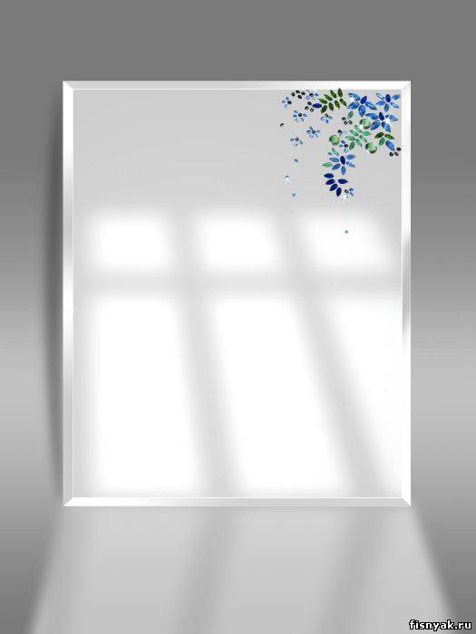
Виды зеркал: свинцовое
При желании можно получить на стекле и свинцовое покрытие, но в качестве зеркала оно будет абсолютно нефункциональным, а вот осажденные покрытия из сульфида свинца (II) дают приемлемые по качеству отражения. Для изготовления такого зеркала надо смешать в чистом стакане растворы соли свинца и тиомочевины, добавить крепкий раствор щелочи и подогреть. Тиомочевина образует с солью свинца растворимое комплексное соединение, которое в щелочной среде разлагается с образованием сульфида свинца.
Образовавшаяся при разложении свинцового комплекса мочевина далее гидролизуется до карбоната аммония.
Практического распространения этот метод не получил, поскольку в результате образуется покрытие черного цвета, не обеспечивающее цветопередачу на отражении.

Slide 8
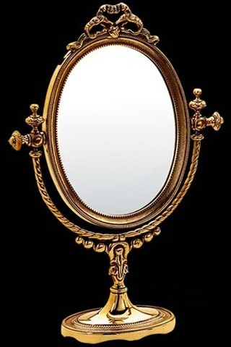
Плоское зеркало
Плоское зеркало — единственная оптическая система, которая даёт полностью
безаберрационное изображение (всегда
мнимое) при любых
падающих на него пучках
света. Это свойство
плоских зеркал
обусловило их широкое
использование со
всевозможными
конструктивными целями
такие зеркала входят в
состав точнейших измерит,
приборов (например,
интерферометров).

Slide 9
Применение зеркал в науке, технике и медицине
Свойство вогнутых зеркал фокусировать параллельный их оси пучок снега используется в телескопах-рефлекторах. На обратном явлении — преобразовании в зеркале пучка света от источника, находящегося в фокусе, в параллельный пучок — основано действие прожектора. Зеркала, применяемые в сочетании с линзами, образуют обширную группу зеркально-линзовых систем. В лазерах зеркала применяют в качестве элементов оптических резонаторов. Отсутствие хроматических аберраций обусловило использование зеркала в монохроматорах (особенно инфракрасного излучения) и многих других приборах.
Помимо измерительных и оптических приборов, зеркало применяют и в других областях техники, например, в гелиокоицентраторах, гелиоустановках и установках для зонной плавки (действие этих устройств основано на свойстве вогнутых зеркал концентрировать в небольшом объёме энергию излучения). В медицине из зеркал наиболее распространён лобный рефлектор — вогнутое зеркало с отверстием посередине, предназначенное для направления узкого пучка света внутрь глаза, уха, носа, глотки и гортани. Зеркала многообразных конструкций и форм применяют также для исследований в стоматологии, хирургии, и т. д.

Slide 10
Спасибо за внимание!!!

